Slide 1
MCT 1 A. Стиль атрибуції
© Moritz & Woodward, 4|25

Slide 2
Стиль атрибуції
Атрибуція — це власне пояснення ситуації (наприклад, звинувачення себе чи інших)

Slide 3
Стиль атрибуції
Атрибуція — це власне пояснення ситуації (наприклад, звинувачення себе чи інших)
Ми часто не помічаємо, що схожі ситуації можуть траплятися з абсолютно різних причин.

Slide 4
Стиль атрибуції
Атрибуція — це власне пояснення ситуації (наприклад, звинувачення себе чи інших)
Ми часто не помічаємо, що схожі ситуації можуть траплятися з абсолютно різних причин.
Якими можуть бути причини описаної нижче ситуації?
Ви домовилися з другом про зустріч, але він не прийшов.

Slide 5
Причини
Чому ваш друг вас підвів?
Можливі атрибуції...
???

Slide 6
Причини
Чому ваш друг вас підвів?
Можливі атрибуції...
Йому на мене байдуже. З іншими він би не дозволив собі так поводитись.
Він забудькуватий і міг переплутати час.
У нього зламався автомобіль.

Slide 7
Причини
Чому ваш друг вас підвів?
Можливі атрибуції...
... я | Йому на мене байдуже.
... інші | Він забудькуватий.
... ситуація або збіг обставин | Автомобіль зламався.

Slide 8
Атрибуція
Як ми вже сказали, події можуть мати різні причини.
Крім того, часто ситуації супроводжуються кількома чинниками.
Однак багато людей схильні зосереджуватися виключно на суб'єктивних поясненнях (наприклад, звинувачують тільки інших, а не себе, або навпаки).

Slide 9
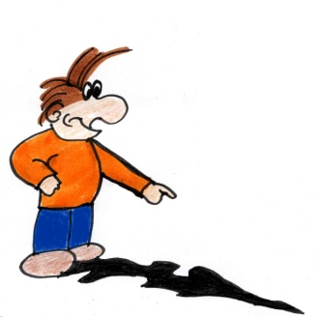
Ви пішли з лікарні, ще не видужавши.
Припини мене всюди переслідувати!
Можливі атрибуції …
... я
... інші
... ситуація
або збіг обставин

Slide 10
Ви пішли з лікарні, ще не видужавши.
Припини мене всюди переслідувати!
Можливі атрибуції …
... я:
(на які ви можете вплинути)
    у мене було недостатньо мотивації
    у мене не було віри в моє одужання
(на які ви можете частково вплинути)
    у мене була невиліковна хвороба
    мені просто дістались погані гени
... інші:
    лікарі цієї лікарні мають погану репутацію
    персонал лікарні повинен був приділити мені більше часу та зусиль
... ситуація або збіг обставин:
    якби мені не довелось лежати у палаті з шістьма іншими пацієнтами, я б зараз був(ла) здоровим(ою)
    якби в лікарні було краще обладнання, мене б вилікували
    іноді видужання займає деякий час

Slide 11
Ви пішли з лікарні, ще не видужавши.
Припини мене всюди переслідувати!
Можливі атрибуції …
... я:
(на які ви можете вплинути)
    у мене було недостатньо мотивації
    у мене не було віри в моє одужання
(на які ви можете частково вплинути)
    у мене була невиліковна хвороба
    мені просто дістались погані гени
... інші:
    лікарі цієї лікарні мають погану репутацію
    персонал лікарні повинен був приділити мені більше часу та зусиль
... ситуація або збіг обставин:
    якби мені не довелось лежати у палаті з шістьма іншими пацієнтами, я б зараз був(ла) здоровим(ою)
    якби в лікарні було краще обладнання, мене б вилікували
    іноді видужання займає деякий час
Уникайте однобічної атрибуції

Slide 12
Ви пішли з лікарні, ще не видужавши.
Припини мене всюди переслідувати!
А тепер подумайте над збалансованими відповідями, які передбачають різні можливі причини ситуації
(тобто себе, інших, обставини)
????У персоналу було мало часу на мене. З іншого боку, у мене була можливість попросити приділяти мені більше уваги та регулярно брати участь у групових заняттях
??? Тоді, можливо, має лікування було б успішнішим. Можливо, мені бракує терплячості у процесі видужання. Може,
???? у майбутньому мені зможуть допомогти компетентні терапевти».

Slide 13
Ви пішли з лікарні, ще не видужавши.
Припини мене всюди переслідувати!
А тепер подумайте над збалансованими відповідями, які передбачають різні можливі причини ситуації
(тобто себе, інших, обставини).
«У персоналу було мало часу на мене. З іншого боку, у мене була можливість попросити приділяти мені більше уваги та регулярно брати участь у групових заняттях. Тоді, можливо, має лікування було б успішнішим».
«Можливо, мені бракує терплячості у процесі видужання. Може, у майбутньому мені зможуть допомогти компетентні терапевти».

Slide 14
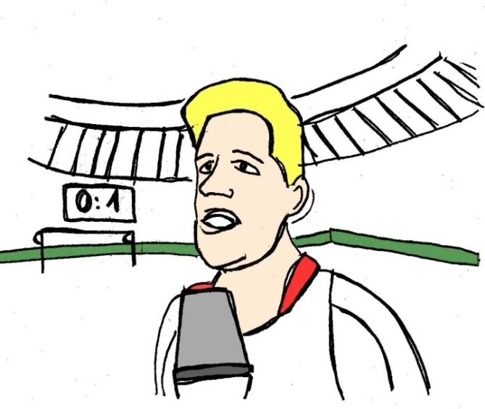

Наслідки однобічної атрибуції в разі невдачі!
Якби ви були обережнішими, вони б не забили гол!
Атрибуція: я (Наприклад: «Це моя помилка! Я маю вибачитися перед вболівальниками!») | Недолік: ??? Перевага: ???
Атрибуція: інші/обставини (Наприклад: «Винен воротар!», «У неділю гра завжди йде не на нашу користь»). | Недолік: ???? неохоче бере на себе відповідальність, вибирає найпростіший шлях Перевага: ??? непорушена впевненість у собі

Slide 15
Наслідки однобічної атрибуції в разі невдачі!
Якби ви були обережнішими, вони б не забили гол!
Атрибуція: я (Наприклад: «Це моя помилка! Я маю вибачитися перед вболівальниками!») | Недолік: відчуття самоцінності знижується Перевага: похвала за благородну та джентльменську поведінку, оскільки людина бере провину на себе
Атрибуція: інші/обставини (Наприклад: «Винен воротар!», «У неділю гра завжди йде не на нашу користь»). | Недолік: ???? неохоче бере на себе відповідальність, вибирає найпростіший шлях Перевага: ??? непорушена впевненість у собі

Slide 16
Наслідки однобічної атрибуції в разі невдачі!
Якби ви були обережнішими, вони б не забили гол!
Атрибуція: я (Наприклад: «Це моя помилка! Я маю вибачитися перед вболівальниками!») | Недолік: відчуття самоцінності знижується Перевага: похвала за благородну та джентльменську поведінку, оскільки людина бере провину на себе
Атрибуція: інші/обставини (Наприклад: «Винен воротар!», «У неділю гра завжди йде не на нашу користь»). | Недолік: неохоче бере на себе відповідальність, вибирає найпростіший шлях Перевага: непорушена впевненість у собі

Slide 17
Наслідки однобічної атрибуції в разі невдачі!
Якби ви були обережнішими, вони б не забили гол!
Зважена відповідь (тобто поєднання себе, інших й обставин):
??? «Я був не в найкращій формі, але я це виправлю!» ??? «Звичайно, я розчарований, але думаю, що ??? проґавив багато інших 100% можливостей забити гол ...»

Slide 18
Наслідки однобічної атрибуції в разі невдачі!
Якби ви були обережнішими, вони б не забили гол!
Зважена відповідь (тобто поєднання себе, інших й обставин):
«Я був не в найкращій формі, але я це виправлю!» «Звичайно, я розчарований, але думаю, що проґавив багато інших 100% можливостей забити гол ...»

Slide 19
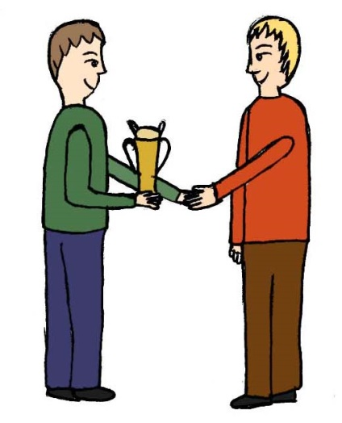

Наслідки однобічної атрибуції в разі успіху!
Вітаю з виграшем призу! Як вам це вдалось?
Атрибуція: я (наприклад, «як ви зазначили у своїй промові, я, безумовно, володію унікальним талантом ...») | Недолік: ???? страх здатися зарозумілими (приказка: «Не хвали сам себе — нехай тебе люди похвалять!») Перевага: ??? Самооцінка підвищується
Атрибуція: інші/обставини (наприклад, «це все завдяки вчителям і батькам»). | Недолік: ??? впевненість у собі не зростає Перевага: ???

Slide 20

Наслідки однобічної атрибуції в разі успіху!
Вітаю з виграшем призу! Як вам це вдалось?
Атрибуція: я (наприклад, «як ви зазначили у своїй промові, я, безумовно, володію унікальним талантом ...») | Недолік: страх здатися зарозумілими (приказка: «Не хвали сам себе — нехай тебе люди похвалять!») Перевага: Самооцінка підвищується
Атрибуція: інші/обставини (наприклад, «це все завдяки вчителям і батькам»). | Недолік: ??? впевненість у собі не зростає Перевага: ???

Slide 21
Наслідки однобічної атрибуції в разі успіху!
Вітаю з виграшем призу! Як вам це вдалось?
Атрибуція: я (наприклад, «як ви зазначили у своїй промові, я, безумовно, володію унікальним талантом ...») | Недолік: страх здатися зарозумілими (приказка: «Не хвали сам себе — нехай тебе люди похвалять!») Перевага: Самооцінка підвищується
Атрибуція: інші/обставини (наприклад, «це все завдяки вчителям і батькам»). | Недолік: відчуття самоцінності не зростає Перевага: вас вважатимуть скромними

Slide 22
Наслідки однобічної атрибуції в разі успіху!
Вітаю з виграшем призу! Як вам це вдалось?
Зважена відповідь (тобто поєднання себе, інших й обставин):
??? ??? ???

Slide 23
Наслідки однобічної атрибуції в разі успіху!
Вітаю з виграшем призу! Як вам це вдалось?
Зважена відповідь (тобто поєднання себе, інших й обставин):
«Я дуже пишаюся своїм виступом, а також від щирого серця дякую своїй команді та моїм батькам». «Томас Едісон колись сказав: Геній – це 1% натхнення і 99% поту! Я вірю, що можна добитися успіху лише завдяки кропіткій праці».

Slide 24
Що це все означає?
Дослідження показують, що багато (але не всі!) люди з депресією:
Невдачі зазвичай приписують собі
Успіх приписують вдалому збігу обставин / удачі, а не собі
Такий стиль атрибуції ще більше знижує самооцінку!

Slide 25
Що це все означає?
Дослідження показують, що багато (але не всі!) люди з маяченням:
часто шукають причини власної невдачі або негативних подій в інших людях
частково схильні сприймати позитивні та негативні події як щось, що лежить поза їхнім контролем
Зокрема, перший стиль атрибуції може спричинити конфлікти з іншими людьми!

Slide 26
Як однобічне приписування провини сприяє помилковій оцінці у разі психозу (приклади)
Подія | Оцінка у разі психозу | Інші пояснення
Люди починають сміятися, коли хтось говорить | Людину зневажають та висміюють | Просто випадковість — хтось у цей час розповів жарт. Люди сміються з власного жарту
Збільшення ваги | Жадібний лікар призначив дешеві ліки | Можлива побічна дія від ліків, але також можливою причиною є відсутність фізичної активності та незбалансоване харчування
Спущені велосипедні колеса | Їх навмисно хтось проколов як попередження: наступного разу буде щось гірше | Шини не накачані, непомітно наїхали на цвях
Можливо, хтось хоче поділитися власним досвідом?

Slide 27
Стиль атрибуції
Мета цього навчального блоку:
обдумати можливі причини ситуацій
не робити поспішні висновки щодо причини
обговорити наслідки деяких стилів атрибуції
Ми повинні прагнути бути реалістами у повсякденному житті:
Інші люди та ми самі не завжди винні у невдачах!

Slide 28
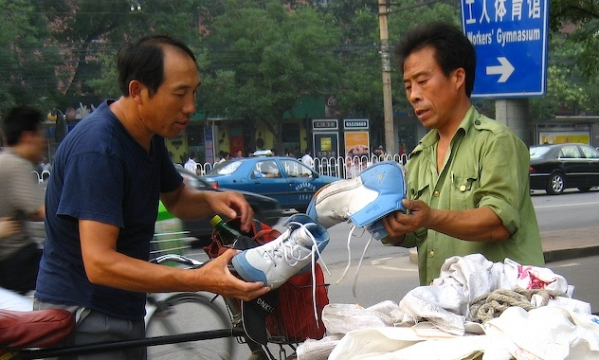
У разі скарги вам відшкодують вартість покупки у повному обсязі.
Що спонукало продавця повернути вам вартість покупки у повному обсязі?
З ким чи чим ви головним чином пов'язуєте цю подію?
З собою?
З іншою людиною чи людьми?
З ситуацією чи збігом обставин?

Slide 29
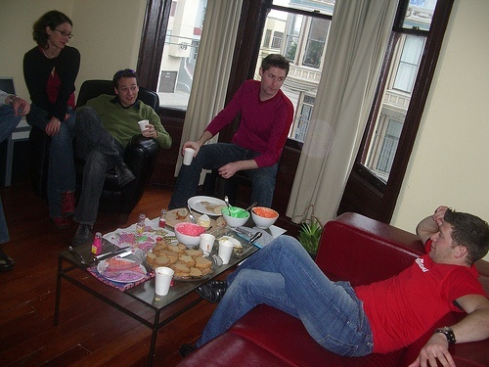
Люди замовкають, коли ви входите до кімнати.
Що могло спонукати людей замовчати?
З ким чи чим ви головним чином пов'язуєте цю подію?
З собою?
З іншою людиною чи людьми?
З ситуацією чи збігом обставин?

Slide 30
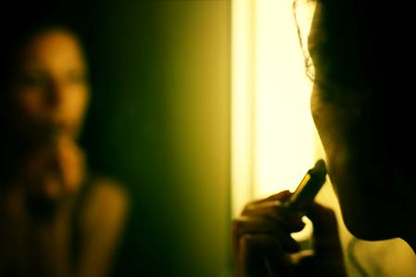
Хтось каже вам, що ви маєте виснажений вигляд.
Чому людина могла це сказати?
З ким чи чим ви головним чином пов'язуєте цю подію?
З собою?
З іншою людиною чи людьми?
З ситуацією чи збігом обставин?

Slide 31
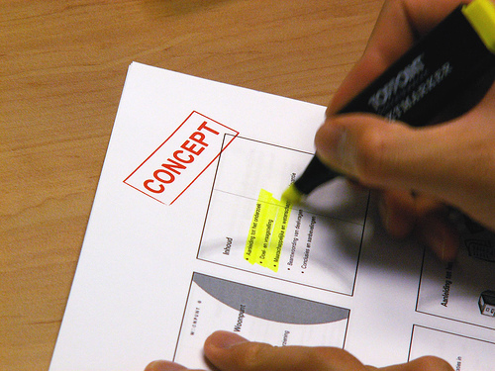
Ви не склали іспит.
Чому ви не склали іспит?
З ким чи чим ви головним чином пов'язуєте цю подію?
З собою?
З іншою людиною чи людьми?
З ситуацією чи збігом обставин?

Slide 32

Запропонуйте власні приклади!
Що могло спричинити описану вами ситуацію?
З ким чи чим ви головним чином пов'язуєте цю подію?
З собою?
З іншою людиною чи людьми?
З ситуацією чи збігом обставин?
«Знак питання» (Марко Беллуччі)

Slide 33
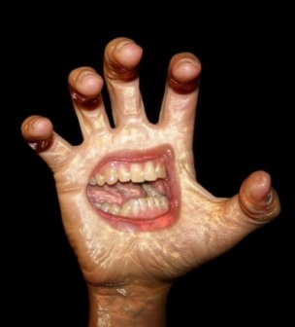
Внутрішній голос каже вам, що ви нічого не варті.
Можливі атрибуції ...
... я
... інші
... ситуація або збіг обставин

Slide 34
Внутрішній голос каже вам, що ви нічого не варті.
Можливі атрибуції ...
... я:
«На жаль, я постійно виснажую себе. У мене є прихована ненависть до себе».
«Я божеволію».
«Здається, наче це чужі думки." Але я знаю, вони мої».
... інші:
«Мені заклали такі думки».
«Я не знаю, як це відбувається, але хтось керує моїми думками».
... ситуація або збіг обставин:
«У мене в житті зараз багато стресу, тому я все сприймаю набагато інтенсивніше, навіть свої думки».
«Зараз у мене в голові лунає пісня в стилі хард-рок».

Slide 35
Внутрішній голос каже вам, що ви нічого не варті.
Психоз: внутрішній голос
приписує провину іншим особам/силам:
«Мені заклали такі думки».
«Я не знаю, як це відбувається, але хтось керує моїми думками».

Slide 36
Ви чуєте власні думки або ними керує хтось інший?
Плюси й мінуси
Вами хтось керує? | Можливо, у вас є інші пояснення?
«Я чую їх дуже чітко». «Мої думки навпаки заглушені!» | ??? приблизно 15–20% усього населення скаржаться на випадкові слухові чи зорові галюцинації Інтенсивні думки можуть бути майже чутними (нав’язливі мелодії чи думки, деякі люди чують голос друга, коли читають лист від нього)
«Ці думки неконтрольовані. Якщо я намагаюсь їх контролювати, стає ще гірше. Це свідчить про те, що хтось хоче довести мене». | ???Наші думки не повністю контрольовані. Інакше не було б ні проблисків натхнення, ні нав’язливих думок Якщо ми протистоїмо неприємним думкам, вони майже автоматично стають сильнішими. Спроба: не думайте про число 8! – У вас не вийде.
«Це погані думки, у мене ніколи б не могли виникнути такі думки. Я й муху не ображу, але мене постійно переслідують агресивні думки». | ???У нас часто виникають думки, які суперечать нашим переконанням. Думка ≠ дія: 20% населення думають про самогубство, але не вчиняють його. Іноді ми іноді відчуваємо агресію навіть до людей, яких любимо (наприклад, мати до дитини, яка плаче).

Slide 37
Ви чуєте власні думки або ними керує хтось інший?
Плюси й мінуси
Вами хтось керує? | Можливо, у вас є інші пояснення?
«Я чую їх дуже чітко». «Мої думки навпаки заглушені!» | приблизно 15–20% усього населення скаржаться на випадкові слухові чи зорові галюцинації Інтенсивні думки можуть бути майже чутними (нав’язливі мелодії чи думки, деякі люди чують голос друга, коли читають лист від нього)
«Ці думки неконтрольовані. Якщо я намагаюсь їх контролювати, стає ще гірше. Це свідчить про те, що хтось хоче довести мене». | ???Наші думки не повністю контрольовані. Інакше не було б ні проблисків натхнення, ні нав’язливих думок Якщо ми протистоїмо неприємним думкам, вони майже автоматично стають сильнішими. Спроба: не думайте про число 8! – У вас не вийде.
«Це погані думки, у мене ніколи б не могли виникнути такі думки. Я й муху не ображу, але мене постійно переслідують агресивні думки». | ???У нас часто виникають думки, які суперечать нашим переконанням. Думка ≠ дія: 20% населення думають про самогубство, але не вчиняють його. Іноді ми іноді відчуваємо агресію навіть до людей, яких любимо (наприклад, мати до дитини, яка плаче).

Slide 38
Ви чуєте власні думки або ними керує хтось інший?
Плюси й мінуси
Вами хтось керує? | Можливо, у вас є інші пояснення?
«Я чую їх дуже чітко». «Мої думки навпаки заглушені!» | приблизно 15–20% усього населення скаржаться на випадкові слухові чи зорові галюцинації Інтенсивні думки можуть бути майже чутними (нав’язливі мелодії чи думки, деякі люди чують голос друга, коли читають лист від нього)
«Ці думки неконтрольовані. Якщо я намагаюсь їх контролювати, стає ще гірше. Це свідчить про те, що хтось хоче довести мене». | Наші думки не повністю контрольовані. Інакше не було б ні проблисків натхнення, ні нав’язливих думок Якщо ми протистоїмо неприємним думкам, вони майже автоматично стають сильнішими. Спроба: не думайте про число 8! – У вас не вийде.
«Це погані думки, у мене ніколи б не могли виникнути такі думки. Я й муху не ображу, але мене постійно переслідують агресивні думки». | ???У нас часто виникають думки, які суперечать нашим переконанням. Думка ≠ дія: 20% населення думають про самогубство, але не вчиняють його. Іноді ми іноді відчуваємо агресію навіть до людей, яких любимо (наприклад, мати до дитини, яка плаче).

Slide 39
Ви чуєте власні думки або ними керує хтось інший?
Плюси й мінуси
Вами хтось керує? | Можливо, у вас є інші пояснення?
«Я чую їх дуже чітко». «Мої думки навпаки заглушені!» | приблизно 15–20% усього населення скаржаться на випадкові слухові чи зорові галюцинації Інтенсивні думки можуть бути майже чутними (нав’язливі мелодії чи думки, деякі люди чують голос друга, коли читають лист від нього)
«Ці думки неконтрольовані. Якщо я намагаюсь їх контролювати, стає ще гірше. Це свідчить про те, що хтось хоче довести мене». | Наші думки не повністю контрольовані. Інакше не було б ні проблисків натхнення, ні нав’язливих думок Якщо ми протистоїмо неприємним думкам, вони майже автоматично стають сильнішими. Спроба: не думайте про число 8! – У вас не вийде.
«Це погані думки, у мене ніколи б не могли виникнути такі думки. Я й муху не ображу, але мене постійно переслідують агресивні думки». | У нас часто виникають думки, які суперечать нашим переконанням. Думка ≠ дія: 20% населення думають про самогубство, але не вчиняють його. Іноді ми іноді відчуваємо агресію навіть до людей, яких любимо (наприклад, мати до дитини, яка плаче).

Slide 40
Ви чуєте власні думки або ними керує хтось інший?
Плюси й мінуси
Припущення про дистанційне керування думок породжує більше питань, ніж відповідей, наприклад:
Як щодо технічної реалізації?
Коли і як відбулося насадження думок?
Хто в цьому зацікавлений, а також скільки грошей та часу довелось витратити, щоб завдати вам такої шкоди?
Завдати шкоди можна й іншими, простішими способами. Навіщо обирати саме такий складний спосіб?

Slide 41
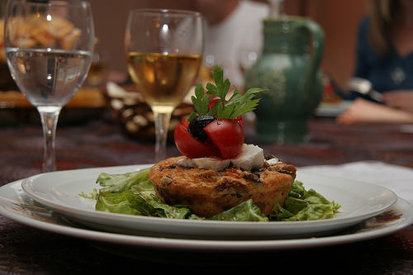
Друг запрошує вас пообідати разом.
Що спонукало вашого друга це зробити?
З ким чи чим ви головним чином пов'язуєте цю подію?
З собою?
З іншою людиною чи людьми?
З ситуацією чи збігом обставин?

Slide 42
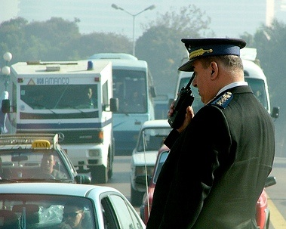
Поліція зупиняє вас на шосе.
Що спонукало поліцію це зробити?
З ким чи чим ви головним чином пов'язуєте цю подію?
З собою?
З іншою людиною чи людьми?
З ситуацією чи збігом обставин?

Slide 43
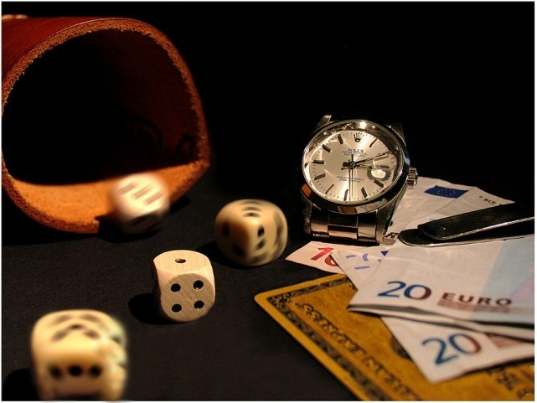
Ви перемагаєте у грі.
Чому ви перемогли?
З ким чи чим ви головним чином пов'язуєте цю подію?
З собою?
З іншою людиною чи людьми?
З ситуацією чи збігом обставин?

Slide 44
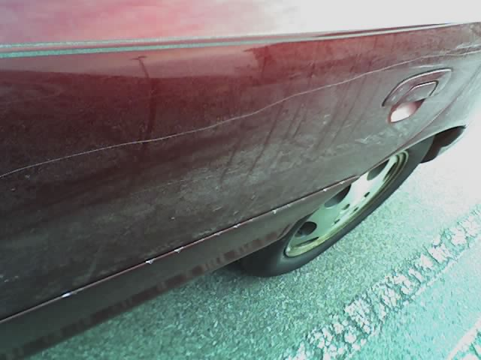
Ви збираєтеся сісти у своє нове авто, але раптом помічаєте подряпину на лакофарбовому покритті.
Що могло стати причиною подряпини?
З ким чи чим ви головним чином пов'язуєте цю подію?
З собою?
З іншою людиною чи людьми?
З ситуацією чи збігом обставин?

Slide 45
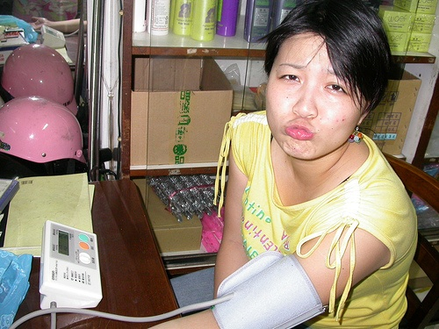
Лікар діагностував у вас підвищений артеріальний тиск.
Чому у вас підвищений артеріальний тиск?
З ким чи чим ви головним чином пов'язуєте цю подію?
З собою?
З іншою людиною чи людьми?
З ситуацією чи збігом обставин?

Slide 46
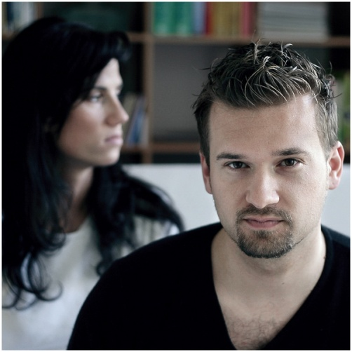
Знайома відмовилася допомогти вам з роботою.
Що спонукало вашу знайому не допомагати вам з роботою?
З ким чи чим ви головним чином пов'язуєте цю подію?
З собою?
З іншою людиною чи людьми?
З ситуацією чи збігом обставин?

Slide 47
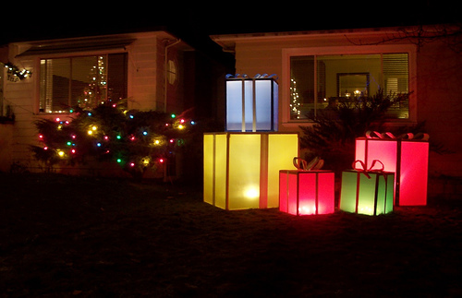
Подруга купила вам подарунок.
Що спонукало вашу подругу зробити вам подарунок?
З ким чи чим ви головним чином пов'язуєте цю подію?
З собою?
З іншою людиною чи людьми?
З ситуацією чи збігом обставин?

Slide 48
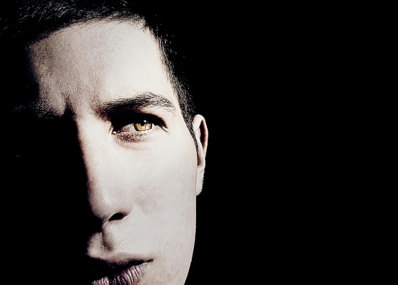
Друг обізвав вас дурнем.
Що спонукало вашого друга обізвати вас?
З ким чи чим ви головним чином пов'язуєте цю подію?
З собою?
З іншою людиною чи людьми?
З ситуацією чи збігом обставин?

Slide 49
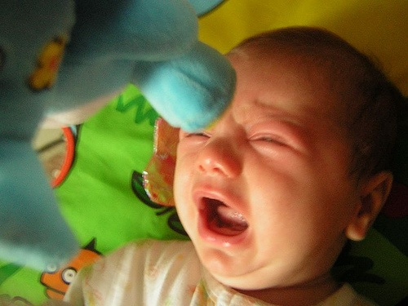
Ви берете на руки сусідську дитину, а вона починає плакати.
Чому дитина починає плакати?
З ким чи чим ви головним чином пов'язуєте цю подію?
З собою?
З іншою людиною чи людьми?
З ситуацією чи збігом обставин?

Slide 50

Знайомий каже, що він зневажає вас.
Що спонукало вашого знайомого зневажати вас?
З ким чи чим ви головним чином пов'язуєте цю подію?
З собою?
З іншою людиною чи людьми?
З ситуацією чи збігом обставин?

Slide 51
Перенесення на повсякденне життя
Висновки з навчання:
Завжди обмірковуйте кілька можливостей, які можуть брати участь у розвитку ситуації (особливо пункти «я/інші/обставини»)!

Slide 52
Перенесення на повсякденне життя
Висновки з навчання:
Завжди обмірковуйте кілька можливостей, які можуть брати участь у розвитку ситуації (особливо пункти «я/інші/обставини»)!
Ми повинні прагнути реалістично оцінювати ситуації у повсякденному житті:
Інші люди та ми самі не завжди винні у невдачах!

Slide 53
Перенесення на повсякденне життя
Висновки з навчання:
Завжди обмірковуйте кілька можливостей, які можуть брати участь у розвитку ситуації (особливо пункти «я/інші/обставини»)!
Ми повинні прагнути реалістично оцінювати ситуації у повсякденному житті:
Інші люди та ми самі не завжди винні у невдачах!
У більшості випадків у виникненні події беруть участь кілька факторів.

Slide 54
Як це стосується психозу?
Багато (але не усі!) люди, які страждають на психоз, зазвичай схильні зводити складні події до однієї причини. Вони часто вважають інших людей єдиними винуватцями їхніх невдач.
Приклад: Ганна часто перечіплюється.
Власне переконання: її дядько посилає їй імпульси перешкод через електроди в голові.
Проте: Незадовго до цього Ганна перехворіла на отит середнього вуха, що спричинив порушення рівноваги. Крім того, останнім часом на вулиці було дуже слизько через часті опади.

Slide 55
Як це стосується психозу?
Іноді інші люди несуть співвідповідальність за виникнення негативної ситуації. Проте рекомендуємо завжди враховувати інші фактори, які також могли б відігравати роль у ситуації:
Приклад: у Григорія стався рецидив.
Власне переконання: рецидив стався через негативні дитячі спогади — його часто били в дитинстві.
Проте: це може бути тригером, але додалися й інші важливі фактори — припинення прийому ліків, сильний конфлікт на роботі, а також страх втратити роботу.

Slide 56
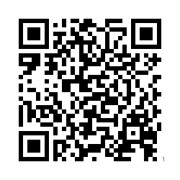
Оцінювання
Просимо вас виділити трохи часу, щоб оцінити тренінг!
Ваша думка важлива для постійної оптимізації контенту.
Опитування анонімне.
Щоб пройти опитування,
відскануйте QR-код або перейдіть за посиланням. ДЯКУЄМО!
https://qeurope.eu.qualtrics.com/jfe/form/SV_cHKzGKiiWI1iG9M

Slide 57


Дякуємо за увагу!
Тренерам:
Роздайте робочі аркуші та надайте посилання на наш безкоштовний додаток COGITO.
www.uke.de/cogito_ua

Slide 58
Pictures used in this module are reproduced with indirect (creative commons license) or direct permission of the artists listed below, for which we would like to express our gratitude! A full list can be obtained via www.uke.de/mct. If we have involuntarily breached copyright, please accept our apologies. In this case, we kindly ask creators for their permission to use their work under the "fair use" policy.
Зображення, які використано в цьому модулі, відтворено з опосередкованого (ліцензією Creative Commons) або безпосереднього дозволу перелічених нижче митців, за що ми їм щиро дякуємо! Повний перелік доступний на вебсайті: www.uke.de/mct. У цьому випадку люб'язно просимо авторів надати нам дозвіл на використання їхньої роботи за правилами «добросовісного використання».
Name Photographer/Artist Ім'я фотографа/митця | Source/ джерело | Picture Name/ назва зображення | CC = used with corresponding creative commons license; PP = used with personal permission of artist CC = використано за ліцензією Creative Commons, PP = використано з особистої згоди митця | Description/короткий опис
Sabine Sperber | --- | --- | Produced for the MCT/На замовлення MCT; © Arbeitsgruppe Neuropsychologie | Shadowchaser/Переслідувач тіней
Benny-Kristin Fischer | - - - | - - - | Produced for the MCT/На замовлення MCT; © Arbeitsgruppe Neuropsychologie | various motives: soccerplayer, award ceremony / Різні мотиви: футболіст, церемонія нагородження
Ethnocentrics | flickr | Beijing-Trading | CC | Claim (of shoes)/Рекламація щодо взуття
Brett L. | flickr | The quiet room - 1 of 3 | CC | When you enter the room everyone turns silent/ Люди замовкають, коли ви заходите до приміщення
Todd Rieth | flickr | Lipstick | PP | Critical look in the mirror/Критичний погляд у дзеркало
avdgaag | flickr | Marking | CC | Failing an exam/Ви не склали іспит
Heidi Wittwer | fotocommunity | schreiende Hand | PP | Screaming hand/Рука, яка кричить
Erwyn van der Meer | flickr | Diner at Chateau de Violet | CC | A friend invites you for dinner (plate with food)/ Хтось запрошує вас пообідати (меню)
Kambiz Kamrani | flickr | Bored Traffic Man | CC | A policeman stops a car on the street/Поціліянт зупиняє авто на шосе
Jochen Schmidt-Oem | fotocommunity | Zocker | PP | Win in a gamble (dice, clock, money)/ Ви перемагаєте у грі

Slide 59
Pictures used in this module are reproduced with indirect (creative commons license) or direct permission of the artists listed below, for which we would like to express our gratitude! A full list can be obtained via www.uke.de/mct. If we have involuntarily breached copyright, please accept our apologies. In this case, we kindly ask creators for their permission to use their work under the "fair use" policy.
Зображення, які використано в цьому модулі, відтворено з опосередкованого (ліцензією Creative Commons) або безпосереднього дозволу перелічених нижче митців, за що ми їм щиро дякуємо! Повний перелік доступний на вебсайті: www.uke.de/mkt. У цьому випадку люб'язно просимо авторів надати нам дозвіл на використання їхньої роботи за правилами «добросовісного використання».
Name Photographer/Artist Ім'я фотографа/митця | Source/ джерело | Picture Name/ назва зображення | CC = used with corresponding creative commons license; PP = used with personal permission of artist CC = використано за ліцензією Creative Commons, PP = використано з особистої згоди митця | Description/короткий опис
robertrazrblog | flickr | 02-07-06_1728 | CC | Scratch/Подряпина на авто
haysophie | flickr | DSCN3940 | CC | Taking the blood pressure/Вимірювання артеріального тиску
Katrin Ze. | fotocommunity | enttäuscht | PP | A friend refused to help you with your work/Знайома відмовилася допомогти вам з роботою
penmachine | flickr | Big Presents | CC | Presents/Подарунки
Simon Pais-Thomas | flickr | Stupid Me | CC | A friend says you are stupid (black/white, portrait of a man)/Хтось вважає вас дурнем
valentinapowers | flickr | Cry Baby | CC | Crying baby/Плач дитини
Heidi Wittwer | fotocommunity | He Du! Gewalt ist keine Lösung | CC | Respect (two fists)/Повага (два кулаки)

